Slide 1
Material de apoio - PARTE I
ORIENTAÇÕES:
Fonte de título: calibri (Light Títulos) 40 - branco
Alinhada à direita
Não reposicionar
Não inserir imagens

Slide 2
Resgate dos processos disparados na Etapa Controle 1
ORIENTAÇÕES:
Fonte de título: calibri (Corpo) 36 - azul
Não reposicionar
Não inserir imagens

Slide 3
Resgatando processos
Discutir com atores da SES os principais potencializadores e dificultadores identificados na Etapa Controle 1 e como podem se relacionar para Etapa Controle 2
Resgatar as ações disparadas na Etapa Controle 1
Registrar possíveis ações que serão estabelecidas

Slide 4
Material de apoio – PARTE II

Slide 5
Apresentação do Plano Controle
ORIENTAÇÕES:
Fonte de título: calibri (Corpo) 36 - azul
Não reposicionar
Não inserir imagens

Slide 6
O que é o Plano Controle?
É um documento ou estratégia elaborada por uma organização ou equipe para garantir que um processo, projeto, sistema ou operação seja mantido dentro de parâmetros definidos e atenda aos objetivos estabelecidos
Um plano controle é uma ferramenta gerencial que ajuda a garantir a qualidade, eficiência e conformidade de um processo ou projeto, permitindo que a organização tome medidas adequadas para corrigir qualquer desvio em relação aos padrões estabelecidos.

Slide 7
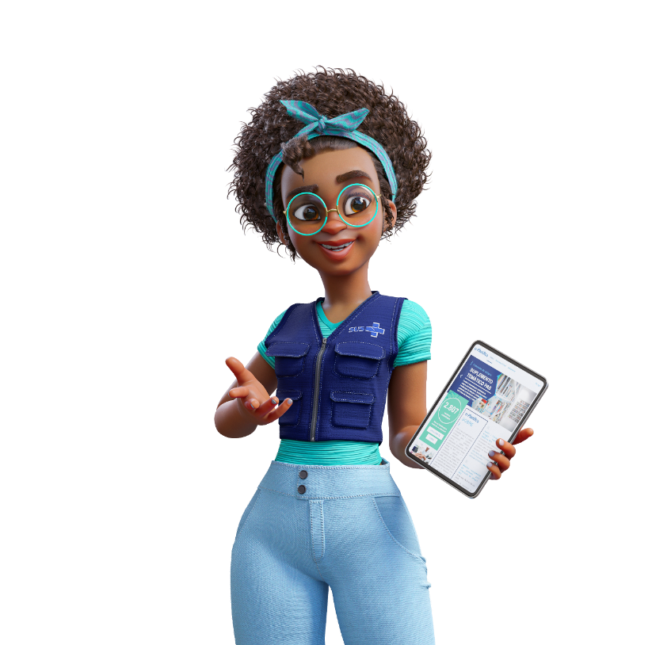
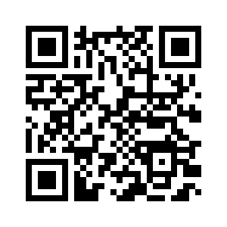
Apresentação do Plano Controle
Acesse o Plano Controle através do ePlanifica em: Biblioteca Virtual – Etapas Gerenciamento – Etapa Controle – Etapa Controle 2

Slide 8

Definição de pessoas estratégicas da SES como referência para elaboração, monitoramento e acompanhamento periódico do Plano Controle
Escreva aqui os nomes definidos!

Slide 9
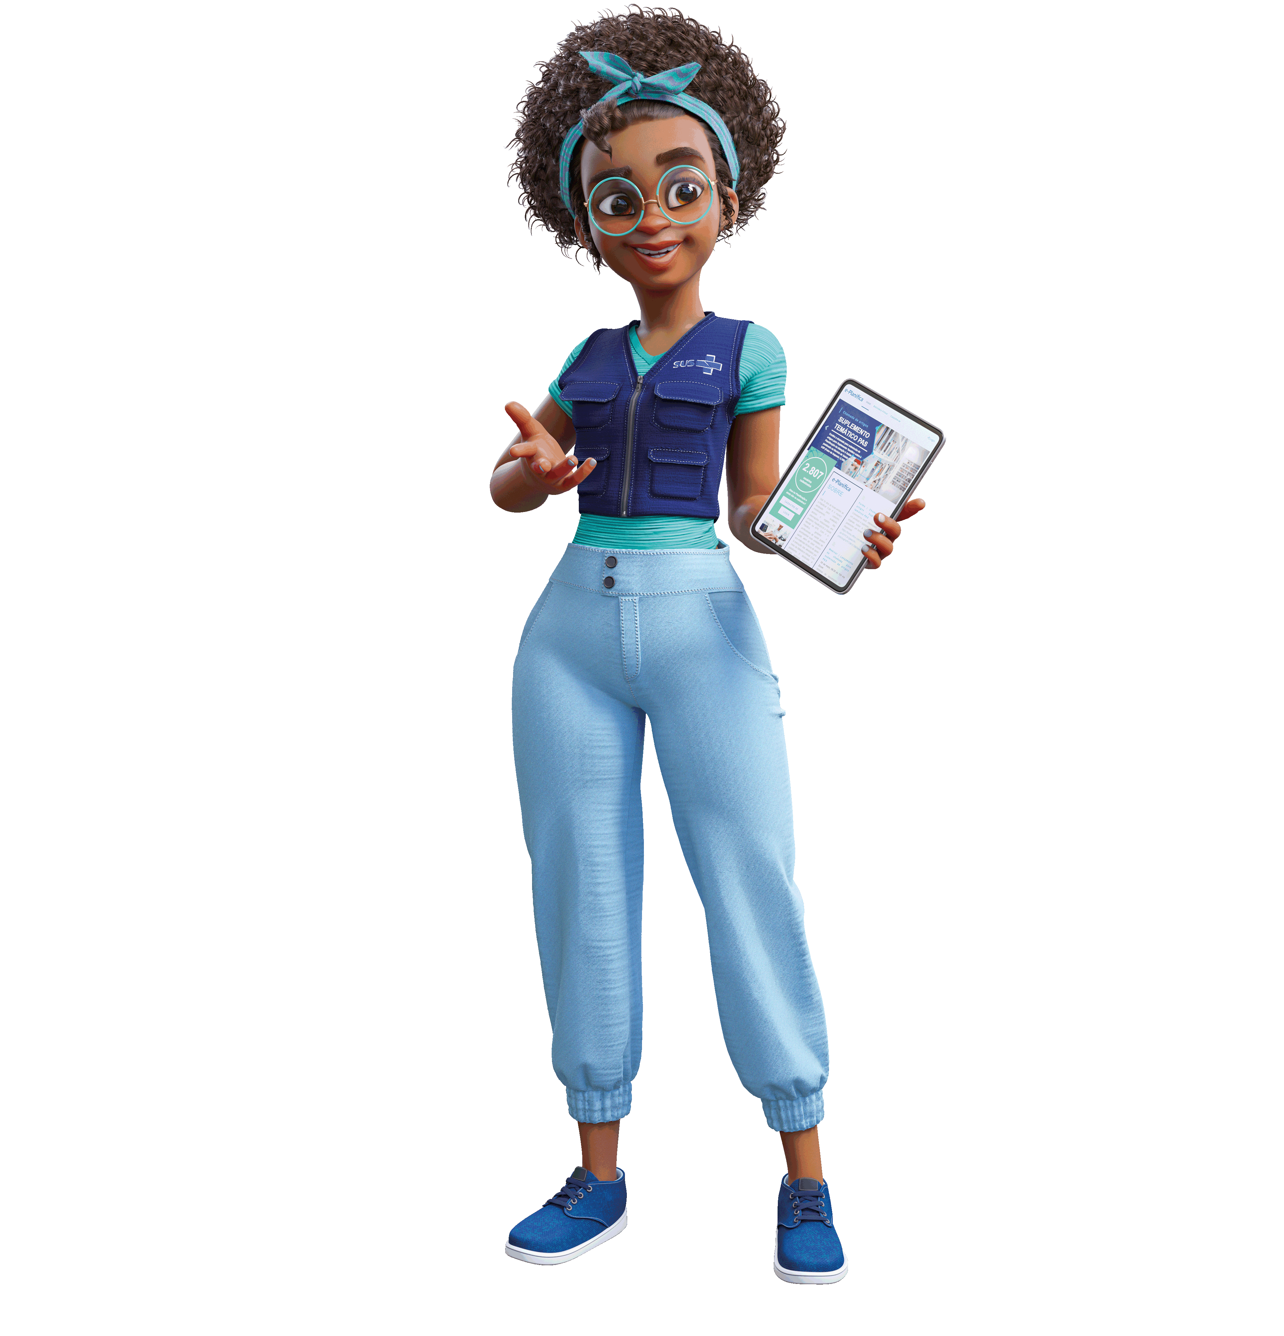
ORIENTAÇÕES:
Não reposicionar o texto do link
Não inserir imagens
Não inserir texto
Não inserir mensagens de agradecimento
Slide padrão de finalização

